Slide 1

BIOLOGÍA AVANZADA
3.3 LOCOMOCIÓN
3.3.1 ESQUELETO
Q.B.P. EVA MARÍA MEDRANO GAUNA
PERIODO ENERO-JUNIO2017

Slide 2
Resumen
Como seres humanos tenemos la capacidad de desplazarnos de un lugar a otro, correr, saltar, caminar, mover los brazos y un sin fin de actividades que realizamos. Sin embargo existen organismos como los vegetales que no poseen esta capacidad.
Esa capacidad de movimiento se debe al aparato locomotor, el cual esta constituido por el sistema óseo, el sistema muscular y el sistema nervioso.
El sistema óseo esta conformado por los huesos, ligamentos y cartílagos. Los cuales proveen de una estructura estable a nuestro movimiento. Si no cuidamos correctamente esta estructura se pueden ocasionar enfermedades limitando la movilidad de nuestro cuerpo.

Slide 3
Abstrac
As human beings we have the ability to move from one place to another, running, jumping, walking, moving arms and an endless number of activities that we do. However there are organisms such as vegetables that do not have this capacity.
This ability to move is due to the locomotor system, which is constituted by the bone system, the muscular system and the nervous system.
The bone system is made up of bones, ligaments and cartilage. Which provide a stable structure to our movement. Failure to properly care for this structure can lead to illness by limiting the mobility of our body.

Slide 4
OBJETIVO
Identifica las estructuras del cuerpo humano a través de prototipos que permiten ubicar la relación anatómica, valorando su función y la importancia de mantener la cultura de higiene

Slide 5
COMPETENCIA DISCIPLINAR
BÁSICA
Relaciona los niveles de organización química, biológica, física y ecológica de los sistemas vivos
EXTENDIDA
Diseña prototipos o modelos para resolver problemas, satisfacer sus necesidades o demostrar principios científicos, hechos o fenómenos relacionados con las ciencias experimentales

Slide 6
3.3. LOCOMOCIÓN
3.3.1.ESQUELETO

Slide 7
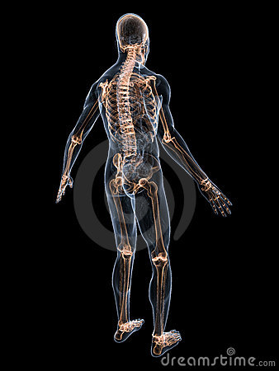
Sistema esquelético
Constituido por HUESOS, CARTILAGOS Y LIGAMENTOS
En el humano alcanza su madurez de 20-25 años
Posee 206 huesos
Tomado de: http://es.dreastime.com/fotograf%C3%ADa-de-archivo-sistema-esquel%C3%A9tico-image7218352

Slide 8
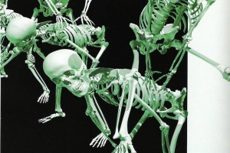
Sistema esquelético
Función
Sostén
Protección
Movimiento
Producción de sangre
Almacenamiento y liberación de minerales al torrente sanguíneo
Tomado de: http://www.puntofape.com/funciones-del-sistema-esqueletico-12443/

Slide 9

HUESOS
Órganos formados por:
Materia inorgánica: sales minerales como fosfato y carbonato de calcio
Materia orgánica: Células, vasos sanguíneos y sustancia intercelular (colágena)
Son resistentes y elásticos.
Tomado de: http://www.taringa.net/posts/salud-bienestar/16574161/Cuanto-calcio-necesitan-tus-huesos.html

Slide 10
HUESOS
Estructura
Periostio: Fina membrana que rodea al hueso contiene terminaciones nerviosas y vasos sanguíneos.
Médula ósea: Dos tipos
Amarilla: Rica en grasa
Roja: Células en constante división generan los elementos de la sangre

Slide 11
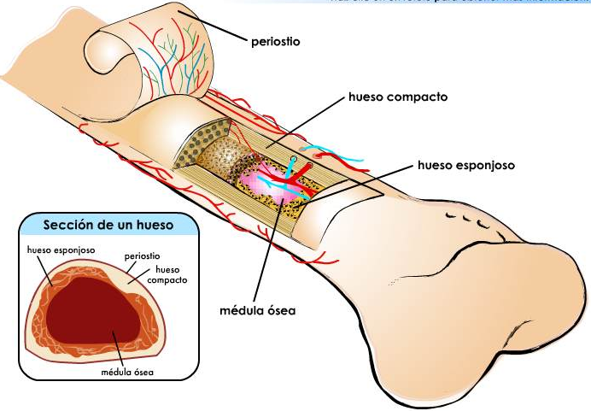
Tomado de: http://rincones.educarex.es/byg/index.php/sindicacion/1253-capas-del-hueso

Slide 12
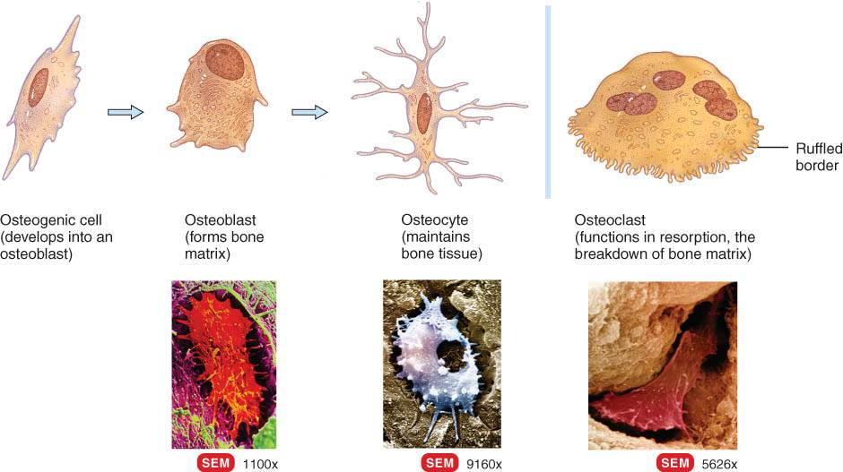
HUESOS
Estructura
Células
Osteoblastos: Forman el hueso
Osteocitos: Intercambio de nutrientes
Osteoclastos: Destruyen al hueso
Tomado de: http://www.uaz.edu.mx/histo/TortorAna/ch06/ch06.htm

Slide 13
HUESOS
clasificación
TIPO
COMPACTO Disposición concéntrica de sus elementos
ESPONJOSO
Forman trabéculas
FORMA
LARGOS
eje longitudinal
PLANOS
eje longitudinal y transversal
CORTOS
miden lo mismo en ancho, largo y grosor
Fémur, tibia, peroné, el radio, falanges
Cráneo
Carpo y tarso
IRREGULARES
Columna, oído

Slide 14
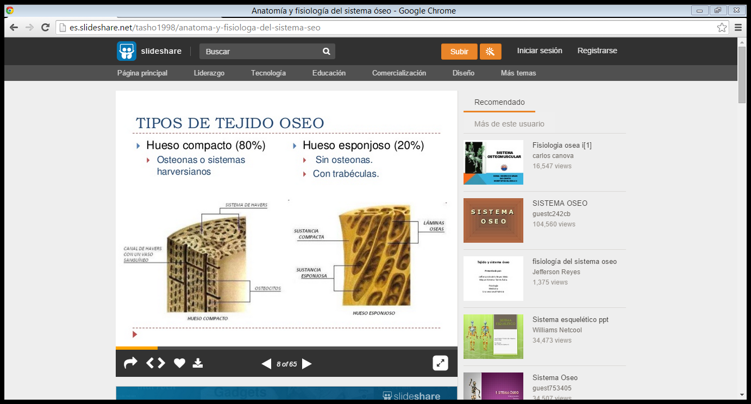
Tomado de:
http://es.slideshare.net/tasho1998/anatoma-y-fisiologa-del-sistema-seo

Slide 15
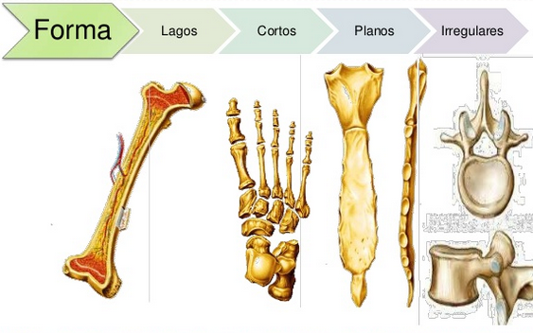
Tomado de:
http://es.slideshare.net/tasho1998/anatoma-y-fisiologa-del-sistema-seo

Slide 16
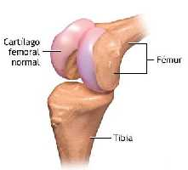
CARTILAGOS
Material firme y flexible
Carece de nervios
Rara vez presenta vasos sanguíneos
Proporcionan una cubierta en los huesos que están en contacto
Dan flexibilidad a los huesos
Tomado de: http://alimentosparacurar.com/n/179/propiedades-del-cartilago-de-tiburon-en-articulaciones-y-huesos.html

Slide 17
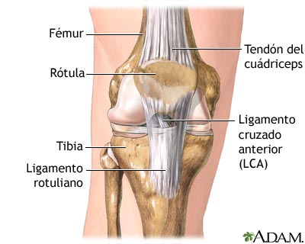
LIGAMENTOS
Tejidos fibrosos elásticos
Función es unir un hueso con otro.
Tomado de: https://patologias.wikispaces.com/Rotura+de+Ligamentos

Slide 18
ESQUELETO 206 HUESOS
AXIAL
APENDICULAR
CABEZA
28 huesos
CUELLO Y TRONCO
52 huesos
EXTREMIDADES SUPERIORES 64
EXTREMIDADES INFERIORES 62

Slide 19
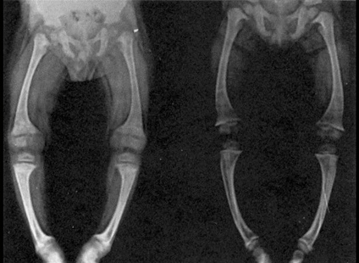
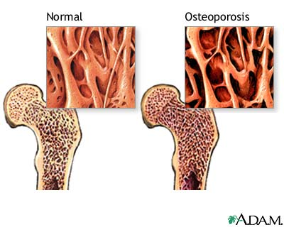
ENFERMEDADES
RAQUITISMO
OSTEOPOROSIS
Tomado de: http://www.lookfordiagnosis.com/mesh_info.php?term=raquitismo&lang=2
Tomado de: http://www.mdhearingandbalance.com/esp_imagepages/17156.htm

Slide 20
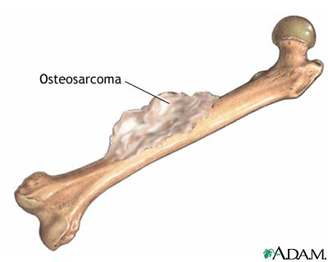
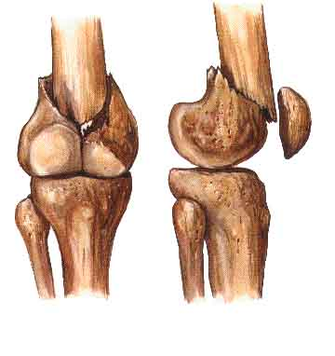
ENFERMEDADES
FRACTURAS
TUMORES
Tomado de: http://www.zonamedica.com.ar/categorias/medicinailustrada/rodilla1/fracturasfemur.htm
Tomado de: http://www.clinicadam.com/imagenes-de-salud/9714.html

Slide 21
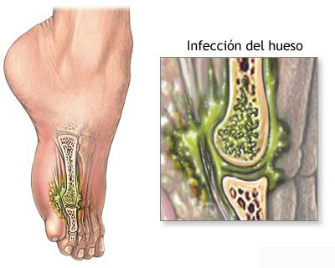
ENFERMEDADES
INFECCIONES
Osteomielitis
Tomado de: http://www.medicinapreventiva.com.ve/articulos/osteomielitis.htm

Slide 22
Bibliografía
Gama Fuertes ‘‘Biología 2 competencias + aprendizaje + vida’’ Ed. Pearson 2013
Higashida B. ‘‘Ciencias de la salud’’ Ed. Mac Graw Hill 7ª ed.

